Slide 1
Apresentação da Analise
Relatórios criados a partir dos dados da área de logística

Slide 2
Pontos focais da análise
Indicar o desempenho de nossas North stars (pedidos entregues, pedidos não entregues e tempo de processamento de entrega).
Mostrar a performance por Hubs.
Análise dos motivos de pedidos não entregues.
Acompanhamento de volume de pedidos por período.

Slide 3
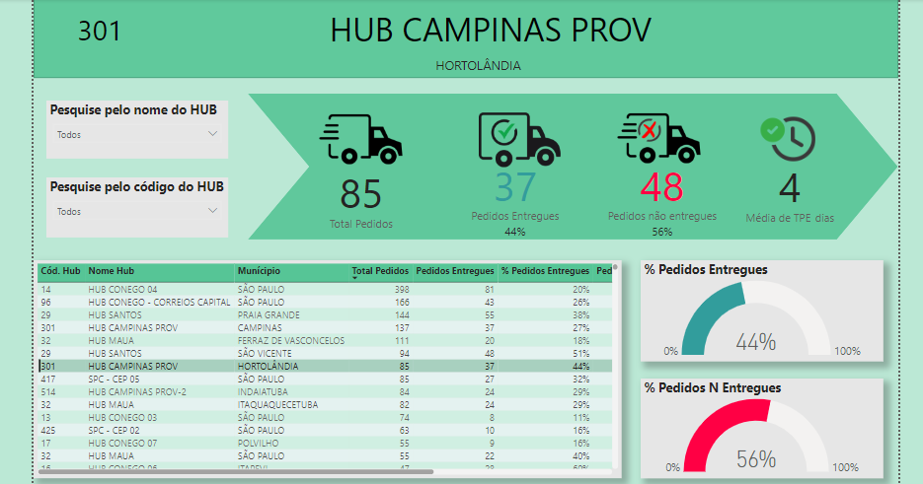
Painel para analisarmos a performance por HUB
Podemos acompanhar nossas North stars por Hub, grupos ou total
Sempre trazendo o total de pedidos, os entregues, os não entregues é o TPE(tempo de processamento de entregue) médio.
% entregues X %n não entregues
Barras de pesquisa para facilitar a localização por hub
Tabela auxiliar com possível extração dos dados apresentados no painel
*Print do painel (performance por HUB)interativo no Power PI

Slide 4
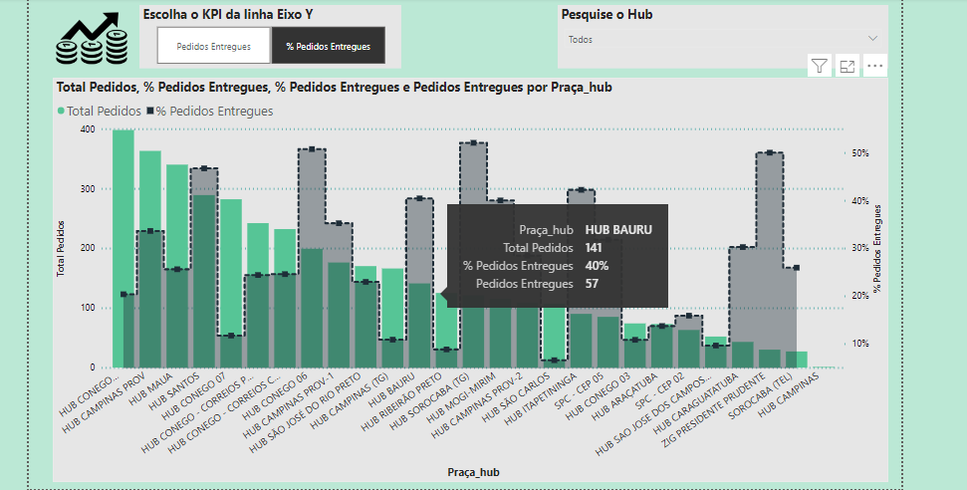
Painel de ranking dos HUB
Acumulado de pedidos por HUB x Quantidade de pedidos entregues ou % dos pedidos entregues.
Painel interativo que possibilita a mudança do KPI no eixo y secundário.
Também possui barra de pesquisa por nome HUB.
Permite mostras mais informações ao parar o cursos em cima da coluno do HUB.
Insight : Está analise mostra que a performance de um HUB não pode ser mensurada apenas pelo Acumulo total de pedidos, necessário comparar o total de pedidos com o % de pedidos entregues
*Print do painel (Gráfico por HUB)interativo no Power PI

Slide 5
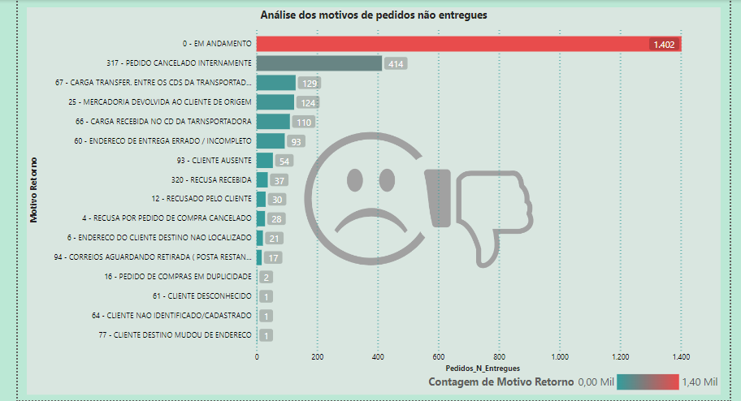
Painel de análise dos motivos de pedidos não entregues
Aqui olhamos o acumulo de pedidos não entregues divididos por seu Motivo.
O Motivo é subdivisão da Situação, neste caso a subdivisão da Situação “Não Entregues’
Insight : Quase 50% dos pedidos não entregues estão classificados como “0 – Em Andamento”, Indico ao time de operações uma reunião parar debatermos uma subdivisão deste motivo que no cenário atual acaba deixando o status da entregue muito genérico, visto que “Em andamento” o pedido pode estar sendo coletado pelo HUB ou estar em rota final de entrega para o destino
*Print do painel (Análise dos não entregues)interativo no Power PI

Slide 6
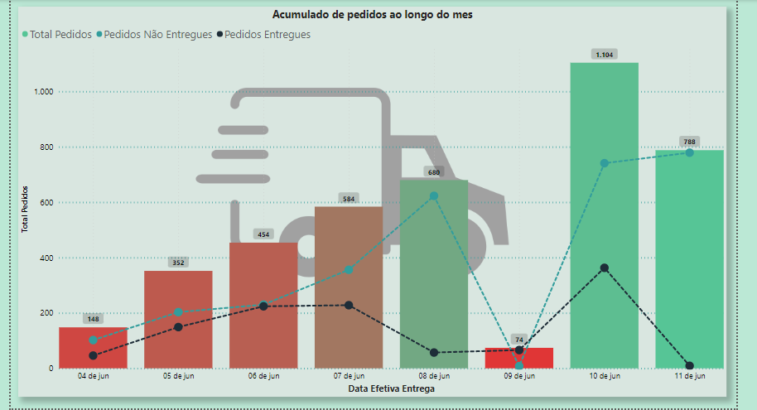
Painel de análise acumulados dos pedidos ao longo do mês
Este gráfico nos traz o acumulo de pedidos ao longo do mês de análise , comparando entregues é não entregues.
Insight : Mais de 50% dos nossos pedidos Não foram entregues em junho, isso fortalece a tese para subdividir a categoria “Em andamento” para termos uma visão mais clara desse número
*Print do painel (Pedidos por período)interativo no Power PI

Slide 7
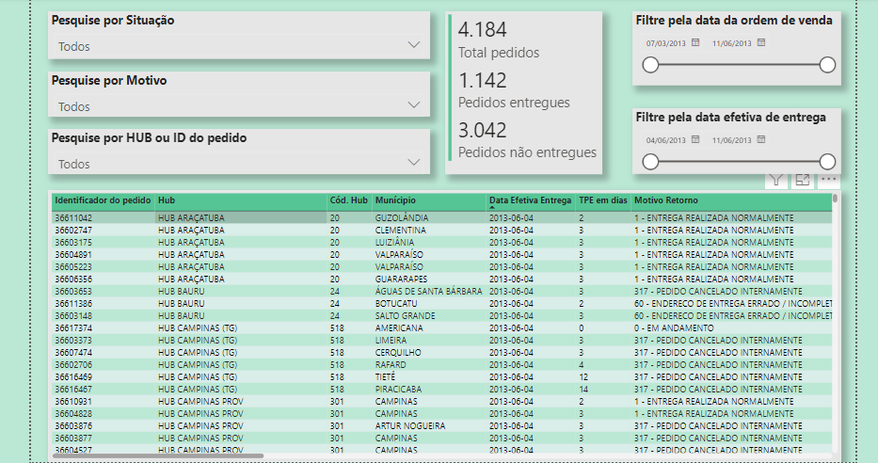
Painel auxiliar de Dados dos Pedidos por ordem de venda
Este painel tem a função de auxiliar, através de uma tabela com filtros, o olhar de todos os dados dos pedidos, separados por ordem de venda.
Podemos pesquisar pedidos por HUB, ID do pedido e filtrar por situação.
Também temos um cartão com a função de contar os pedidos da tabela de acordo com os filtros aplicados.
Presente também um filtro de dará por ordem de venda ou data de entrega efetiva.
*Print do painel (Dados dos Pedidos) interativo no Power PI

Slide 8
Insights finais
O mês em analise mostra que nosso numero de pedidos entregues é quase 3 vezes menor que nosso total de pedidos.
Dos pedidos com Situação de “não entregues” um terço deles estão com a situação “em andamento”, ocultando assim informações que podem ser de suma importância para a melhora da performance dos HUB e do desempenho do negocio.
Não podemos avaliar os HUB’s apenas por volume de pedidos, temos que olhar também o % dos pedidos entregues para assim definir um indicador que deixe claro o desempenho dos mesmos.

Slide 9
Referencias
Base de Dados: Base de dados tratada em xlsx
Arquivo PBIX : Link arquivo do Power BI
Repertorio completo no GITHUB

